Slide 1
Začni stiskem F5, nebo spusť prezentaci klasicky.

Slide 2
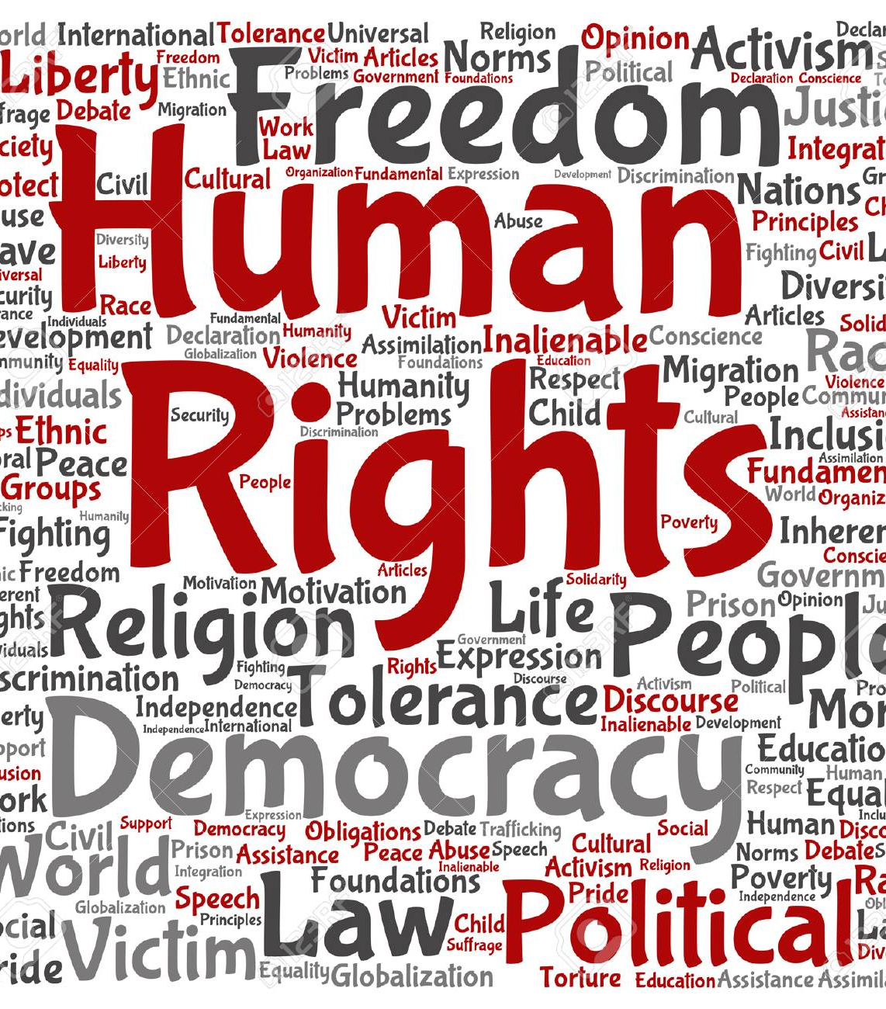
PORUŠOVÁNÍ LIDSKÝCH PRÁV

Slide 3
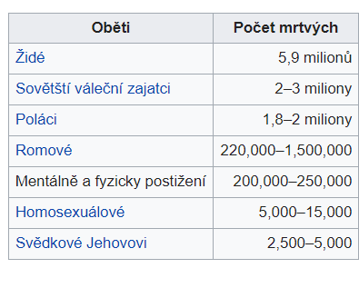
PŘÍKLADY Z HISTORIE
HOLOKAUST
Pronásledování a hromadné vyvražďování, především osob židovské národnosti.
• 11-17 mil., z toho nejvíce Židů – 6. mil.
https://www.televizeseznam.cz/video/slavnedny/den-osvobozeni-koncentracniho-tabora-osvetim-27-leden-152157

Slide 4
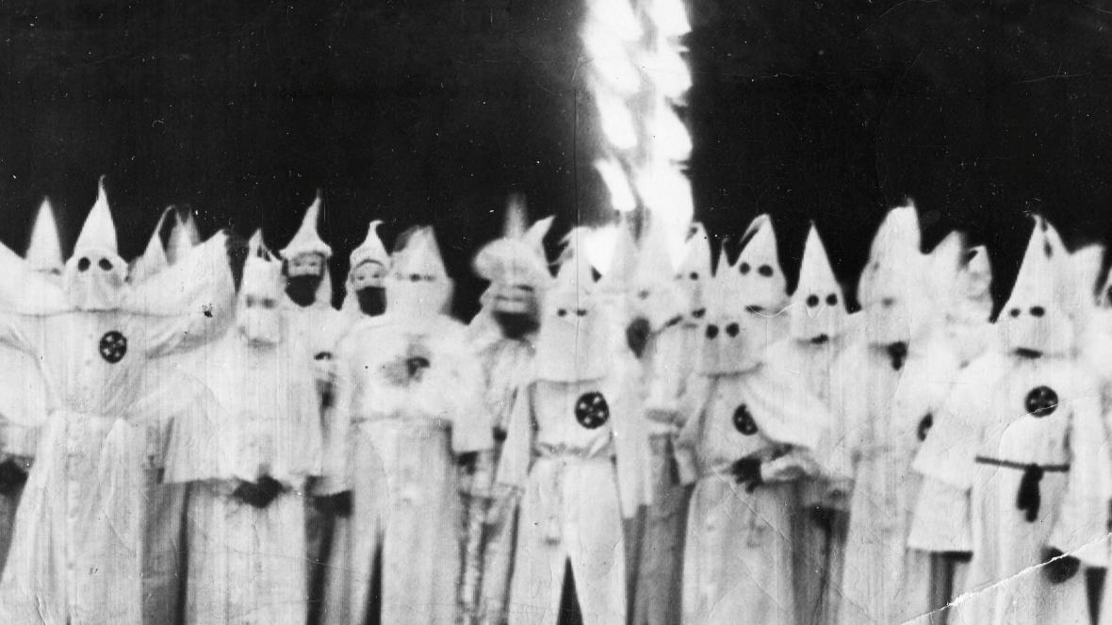
PŘÍKLADY Z HISTORIE
Ku-klux-klan (KKK)
Jedno z nejznámějších rasistických hnutí.
Klan se dopouštěl fyzického násilí, útoků či vražd proti politicky angažovaným Afroameričanům.
Tyto události pokračovaly až do období kolem roku 1872, kdy byl Klan potlačen.
Klan prosazoval nadvládu bílých, antisemitismus, rasismus, antikatolicismus a odpor k nebělošskému přistěhovalectví.
Své příznivce má dodnes.

Slide 5
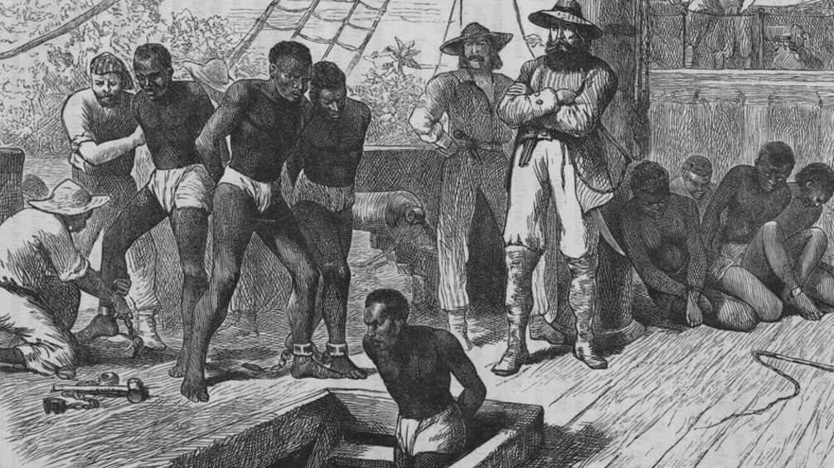
PŘÍKLADY Z HISTORIE
Otroctví
Otroství existovali již např. ve straověkém Řecku a Egyptě. Největších rozměrů však nabralo v době tzv.:
„ Transatlantického obchodu s otroky“
  Americký obchod s otroky - 17. do 19. století.
Do otroctví bylo podle historiků uvrženo na
20 000 000 Afričanů, z nichž se asi polovina utopila již na cestě do Ameriky.

Slide 6
DALŠÍ PŘÍKLADY
Obecně se tedy jedná o:
GENOCIDY, příp. masové vraždy/čistky
  Př. Rwandská genocida (video pouze pro otrlé)
  https://www.televizeseznam.cz/video/slavnedny/den-kdy-zacala-rwandska-genocida-6-duben-151502
NUCENÉ PRÁCE
  Práce nebo služba, která je od osoby vymáhána pod pohrůžkou trestu. Taková osoba se na danou práci nenabídla dobrovolně, vykonává je proti vlastní vůli z vůle jiné osoby.
VÁLEČNÉ ZLOČINY
  Např. přečin při zacházení s válečnými zajatci, nebo podrobenými civilisty
ZLOČINY PROTI LIDSKOSTI
  Mučení
  Otrokářství

Slide 7

AKTUÁLNÍ SITUACE VE SVĚTĚ
Dodržování lidských práv ve světě sledují a snaží se chránit např. tyto organizace:
AMNESTY INTERNATIONAL
  Informace: https://www.amnesty.cz/hnuti
  Mapa konkrétních případů: https://www.amnesty.cz/podepsat-online

Slide 8

AKTUÁLNÍ SITUACE VE SVĚTĚ
Dodržování lidských práv ve světě sledují a snaží se chránit např. tyto organizace:
ČLOVĚK V TÍSNI
  Informace: https://www.clovekvtisni.cz/kdo-jsme/o-nas
  Jak a kde pomáhá https://www.clovekvtisni.cz/co-delame/lidska-prava-ve-svete

Slide 9
AKTUÁLNÍ SITUACE VE SVĚTĚ
Pár příkladů:
Severní Korea – absolutní izolace od okolního světa, bída
Mauretánie – dodnes existuje otroctví
Čína – cenzura internetu, potlačování kritiků režimu
Kuba – političtí vězni
Rusko – potlačování kritiků režimu
Kongo – dětští vojáci, sexuální násilí
Kambodža – dětská práce
Islámské země – postavení žen, právo šária
Tibet
…
Jednotlivé případy si můžeš dohledat právě na stránkách Amnesty Int.: https://www.amnesty.cz/search!search

Slide 10

OCHRANA LIDSKÝCH PRÁV
Hlavním „hráčem“ v ochraně lidských práv je OSN.
Na ochranu lidských práv vzniklo mnoho deklarací, úmluv apod.
Připomeň si je v 1. prezentaci o lidských právech.
https://www.osn.cz/osn/hlavni-temata/lidska-prava/

Slide 11
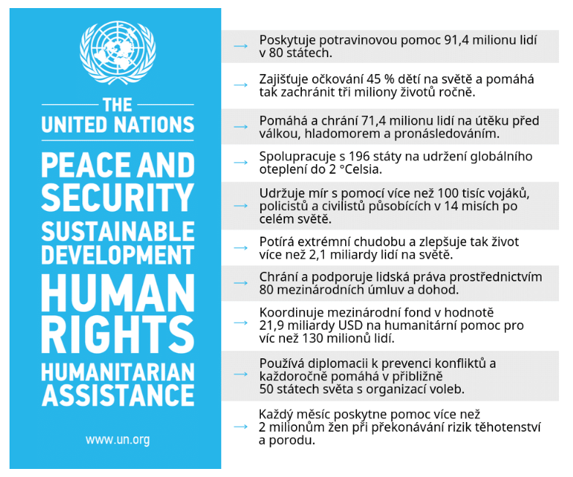
10 faktů o OSN

Slide 12
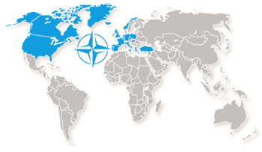
NATO
Severoatlantická aliance
POLITICKÁ A VOJENSKÁ ALIANCE
Základním posláním NATO je ochrana svobody a bezpečnosti všech jeho členů politickými i vojenskými prostředky v souladu se zásadami Charty OSN.
Od samého počátku své existence pracuje Aliance pro vytvoření spravedlivého a trvalého mírového pořádku v Evropě, založeného na společných hodnotách demokracie, lidských práv a právního státu.
ČR je členem od roku 1999.

Slide 13
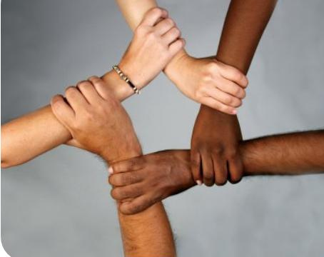
I přes všechny vnější a vnitřní odlišnosti nikdy nezapomínejme na to,
VŠICHNI LIDÉ JSOU SI ROVNI.
Lidská práva nesmí být odepředna žádné lidské bytosti na světě, bez ohledu na rasu, pohlaví, národnost, jazyk, náboženské přesvědčení nebo politickou příslušnost.

Slide 14
Zdroje
https://www.clovekvtisni.cz/kdo-jsme/o-nas
https://www.amnesty.cz/search!search
https://cs.wikipedia.org/wiki/Holokaust
https://g.cz/ku-klux-klan-pribeh-nejznamejsich-rasistu-v-bilych-kapich/
https://www.irozhlas.cz/veda-technologie/historie/otroctvi-jamestown-usa-otroci-velka-britanie-spojene-staty-usa-zruseni-obcanska_1908181915_och
https://www.pokec24.cz/wp-content/uploads/2019/06/Otroci-e1561583479254.jpg
www.jsns.cz
https://www.osn.cz/osn/hlavni-temata/lidska-prava/

